Slide 1

Энди Уорхол

Slide 2
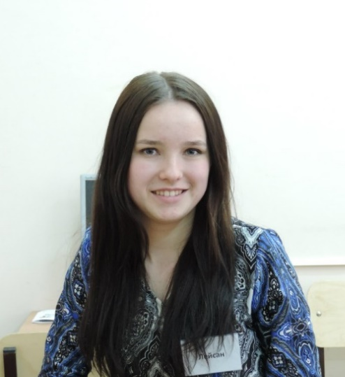

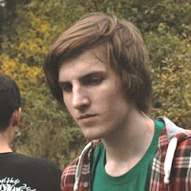
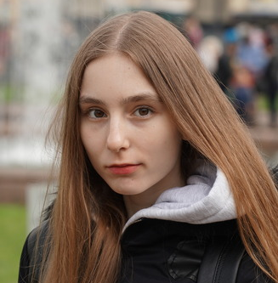
Команда
Николай Вельдяйкин
Илья
Бадрызлов
Мария
Колос
Лейсан Галимова
лидер
3D – модели
скетчи
демонстрации
идеи
презентации
организация
мастера на все руки

Slide 3
Цели
Написать программу для ластика
Решить геометрическую задачу
Написать программу для цифр от 1 до 9
Notes:
Подробный разбор на цели можно увидеть на нашей доске. Среди них задачи о решении проблем, моделировании деталей, сборке.

Slide 4

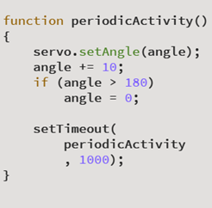
Программа для ластика
Запустили «хоть что-то» |  | Написали
 | Придумали алгоритм |  | Улучшили

Slide 5
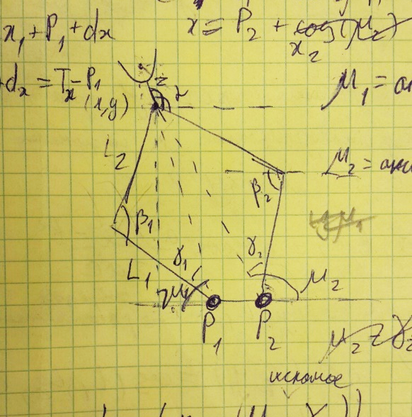

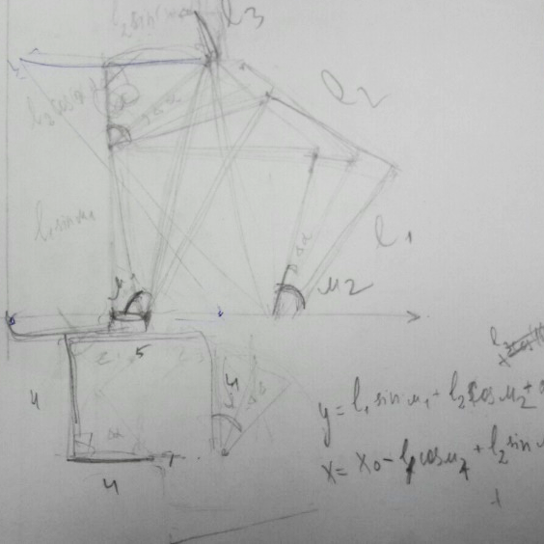
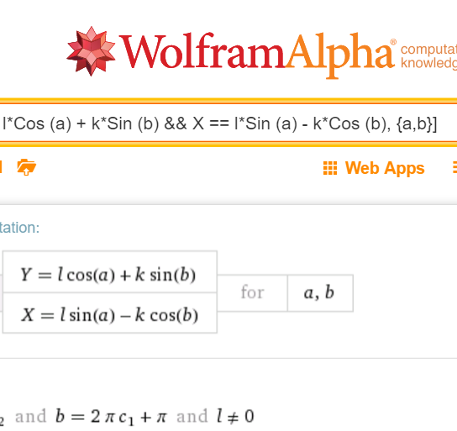
Геометрия
Пытались так |  | И вот так
 | Так |  | В итоге:

Slide 6
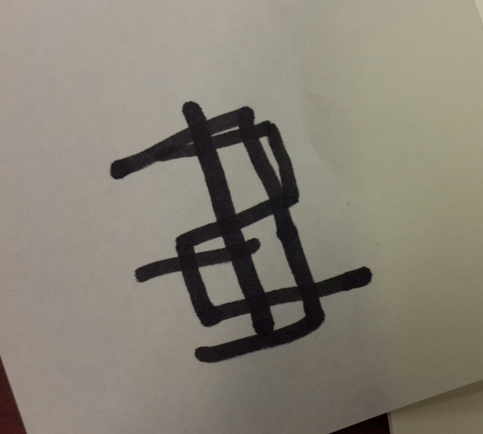
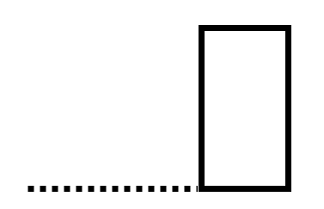
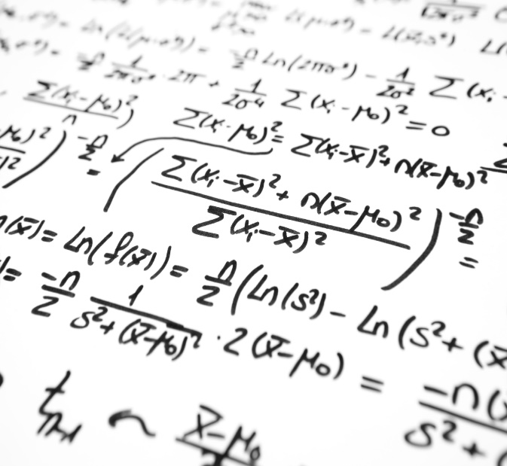
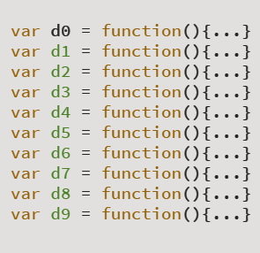
Программа для цифр
Взяли геометрический алгоритм |  | Запрограммировали
 | Подсчитали координаты для цифр |  | Полюбовались результатом

Slide 7
Что получилось?
Робот умеет стирать
Робот умеет рисовать цифры от 1 до 9
(а на самом деле что угодно, потому что мы решили геометрическую задачу!)

Slide 8
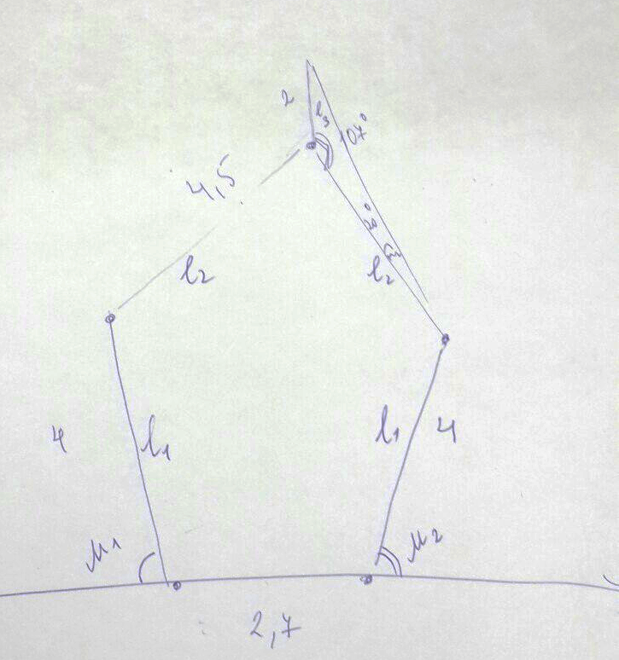
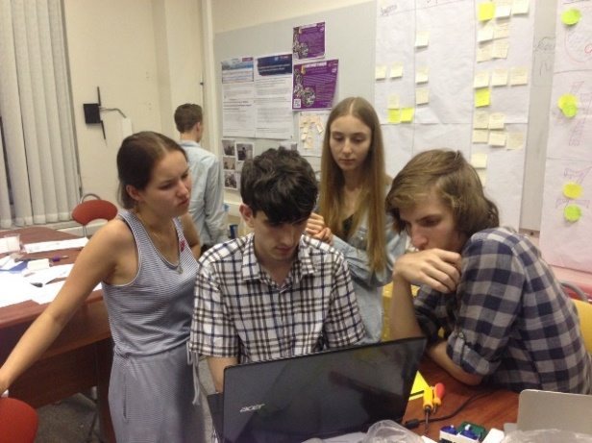

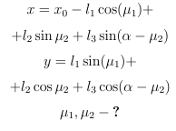
Чему научились?
Искать закономерности | Искать ошибки | Думать вместе | Не бояться просить помощи

Slide 9
Проблемы
Очень. Мало. Времени.
Много ресурсов потратили на геометрию
Мы все еще спим ночью

Slide 10
Что будем делать
Поднимать веб-сервис
Реализовывать кнопку стирания в веб-сервисе

Slide 11

Спасибо за внимание!
Notes:
Вот еще один рисунок Энди Уорхола

